Slide 1
Use case 3 : développement d’outils

Slide 2
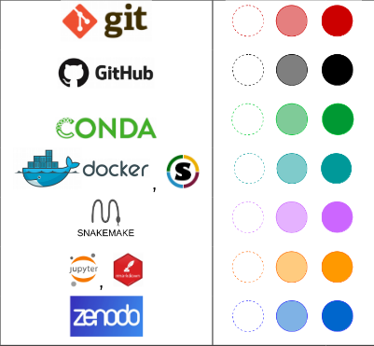
Fiche guide
Use case : Développement d’un outil
outils | Type et niveau de l’usage préconisé | Etapes clés | Commentaire | Ordre
git | avancé | Création Structuration en branches et release | Versionner le Notebook Versionner les différentes versions de l'outil | 1
GitHub/gitLab | avancé | Documentation Formatage des données d'input Licence (selon politique de l'unité) Collaboration | Utile si collaboration, développement à plusieurs personnes Ne pas mettre des données | 2
Conda | basique | Création de l'environnement dédié à l'outil/analyse | À versionner selon les fonctionnalités ( sous entendu le différentes librairies/packages) Création d'un environnement par outil/analyse | 3
docker/singularity | avancé | Encapsuler les environnements conda Encapsuler les dockers dans un "docker main" | Peut lancer un pipeline snakemake/nexflow Ou peut être lancé par un pipeline snakemake | 3/4
Snakemake nexflow | avancé | Structurer les différentes étapes de l'analyse dans un objectif FAIR de modification ultérieures/ Réutilisation pour d'autres outils | 1: pipeline/workflow lancé dans un environnement 2 : Pipeline/workflow qui lance les différents docker | 3/4
Notebook jupyter/markdown | avancé | Description du projet Fonctionnalités à définir Biblio, recherche de l'existence Cahier de labo/de suivi du développement | À versionner via git....Hub/Lab Notebook/wiki... | 1
Zenodo | Basique Avancé | Récupération de dataset test Submit si publication DOI | Autre banque de données NCBI/EBI sur les données ... | En premier En dernier

